Slide 1

Analyse prédictive des données de Vélib
Gaël buchillet
Petty ESSI
Julien LARSENEUR
Foucault de villele

Slide 2
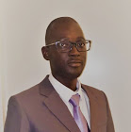
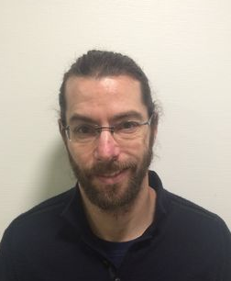






L’équipe
Petty ESSI
Consultant Big Data
JEMS Datafactory
Gaël BUCHILLET
Consultant Big Data
BK Consulting
Julien LARSENEUR
Consultant Big Data
NSIT
Foucault DE VILLELE
Consultant Big Data
GFI

Slide 3
Sommaire
Eléments de contexte
Ingestion, traitement et visualisation
Perspectives

Slide 4
Eléments de contexte : Vélib en quelques chiffres
Vélib’ : Service de location de vélos à grande échelle
Début : 15 juillet 2007
Service disponible 24 heures sur 24 et 7 jours sur 7
20 000 vélos
1 230 stations, une station tous les 300 mètres environ
110 000 trajets par jour en moyenne
Tarifs
Les abonnements annuels
Vélib' Classique - 29 € " 30 premières minutes offertes
Vélib' Passion - 39 € " 45 premières minutes offertes
Les tickets courte durée, 30 premières minutes offertes à chaque déplacement
1 jour - 1,70€ , 7 jours - 8€

Slide 5
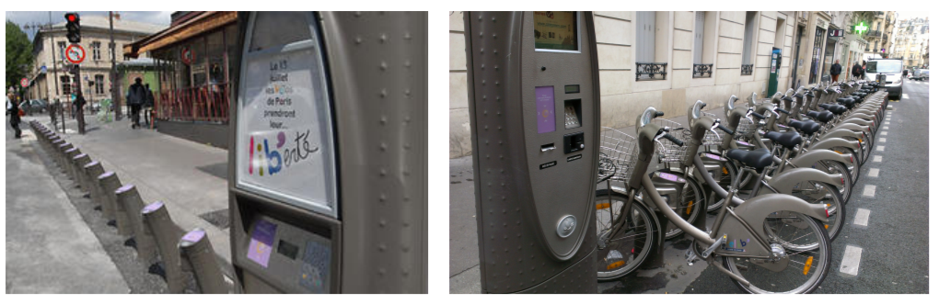
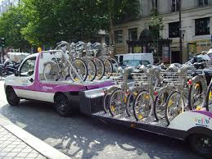
Eléments de contexte : problématiques d’exploitation

Slide 6
Eléments de contexte : facteurs explicatifs potentiels
Météo
Altitude
Isolement des stations
Evénements
Densité de population
Infrastructures urbaines
Saisonnalités

Slide 7



Ingestion : sources des données
API JCDecaux : historique et temps réel
API OpenWeatherMap : historique et temps réel
API Google elevation

Slide 8
Ingestion : contexte technique
Volume de données Vélib : 300 Mo de données/jour
rafraichissement à la minute
+ Vitesse : prédiction en temps réel
+ Variété des données
BIG DATA

Slide 9
Méthodologie : contraintes
Ingestion : variété des sources
Stockage : données structurées
Traitement : puissance du calcul distribué nécessité de faire des jointures
Visualisation : données géographiques et saisonnières

Slide 10






Méthodologie : architecture

Slide 11
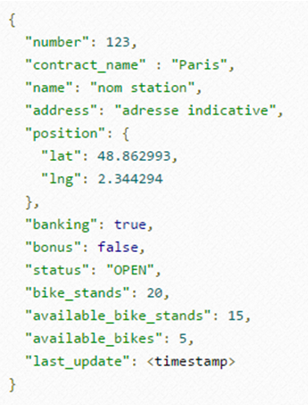
Ingestion : données JCDecaux
Données statiques
Données dynamiques

Slide 12
Ingestion : structure de la base Cassandra
Nœuds installés dans des dockers sur les machines linux distantes Orange
Clé primaire utilisée :
numéro de station, timestamp
Clé de partition :
numéro de station
Clé de clustering :
timestamp

Slide 13
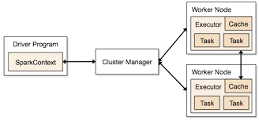
Traitement : structure du cluster Spark
Architecture maître-esclaves
Utilisation du python

Slide 14
Visualisation :

Slide 15
Perspectives

Slide 16
Remerciements
FITEC
Formateurs
Entreprises partenaires
Max Halford – Open Bikes

